Slide 1

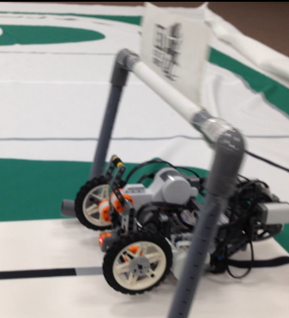
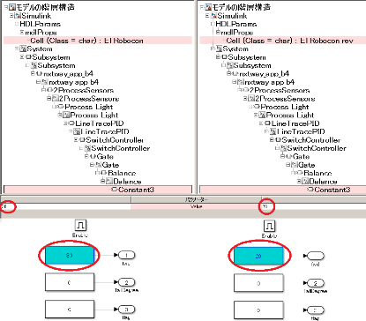
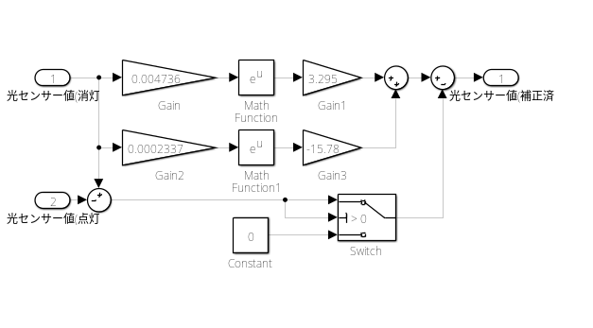
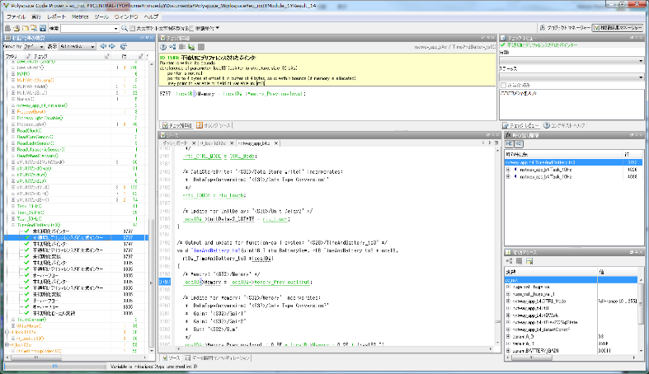
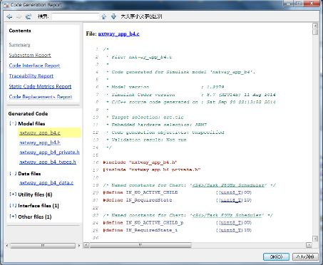
1. 要求分析
要求分析
<<Requirement>>
目標: 全てのボーナスを取りつつ最速で完走する
<<Requirement>>
効果的開発プロセス
<<Requirement>>
ボーナスステージをクリアする
<<Requirement>>最速で走る
<< Requirement>>
完走する
機能分析
<<Requirement>>
機能を切り替える
<<Requirement>>
ステージ毎の動作を制御する
<<Requirement>>
コースの位置によって最適な速度で走行する
<<Requirement>>
ルックアップゲート
をクリアする
<<Requirement>>
ガレージイン
をクリアする
<<Requirement>>
フィギュア
をクリアする
<<Requirement>>
リモートスタート
をクリアする
<<Requirement>>
ラインに沿って走る
<<Requirement>>
姿勢が傾いた状態で走行する
<<Requirement>>
しっぽを使用して停止する
<<Requirement>>
コースのどこにいるか把握する
しっぽ走行
強制旋回
Bluetooth 通信
要素技術
自己位置推定
モード切替
ライン検知
PID制御
非機能分析
MATLAB & Simulinkを使用した モデルベース開発プロセス
再検討
<<Requirement>>
品質
要求分析
実機検証
シミュレーション
モデリング
全体モデルとの結合
<<Requirement>>
開発効率
自動コード生成
コード検証

Slide 2
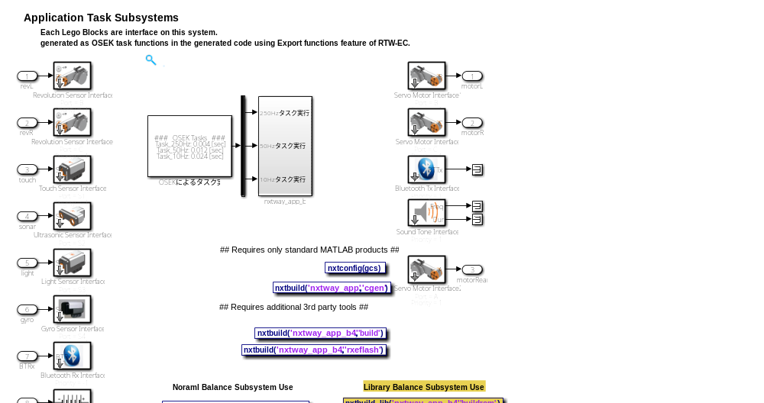
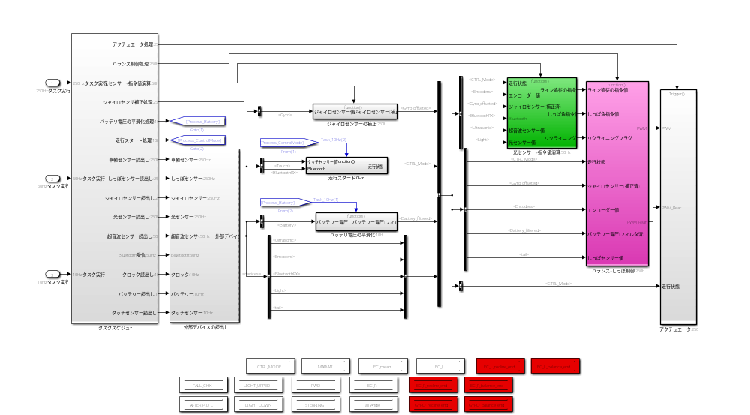
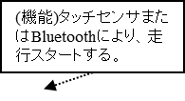
2.モデリング:全体フロー
タスク実行
内部
(機能) ExpFcnCalls Schedulerブロックからの関数コールにより、10,50,250Hzタスクで登録された処理を実行する
(機能)実験データから測定されたオフセット値を加える
光センサー+PID+制御モード切替
(機能)3ページに記す
バランス+しっぽ制御
(機能)3ページに記す
別のブロックから関数として
呼び出せる
(機能)算出した各種値を元に、外部デバイスを動作させる
(機能) NXTに接続している外部デバイスの読出し処理を、タスク毎に実行する
(機能)ノイズ除去・平滑化のため、ローパスフィルタをバッテリ電圧に使用する

Slide 3
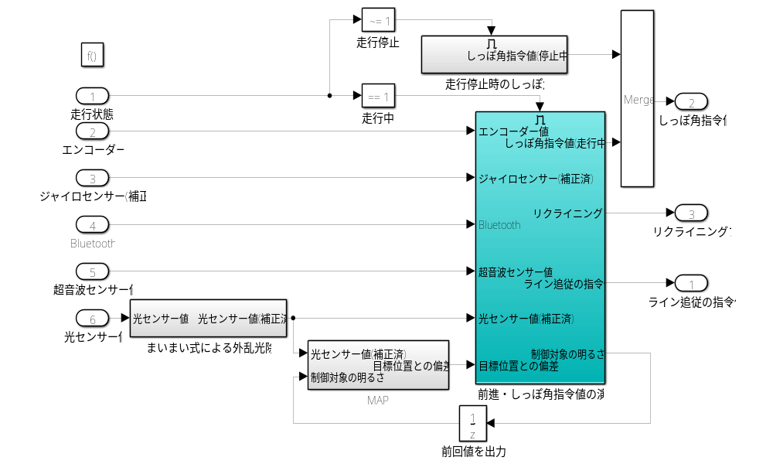
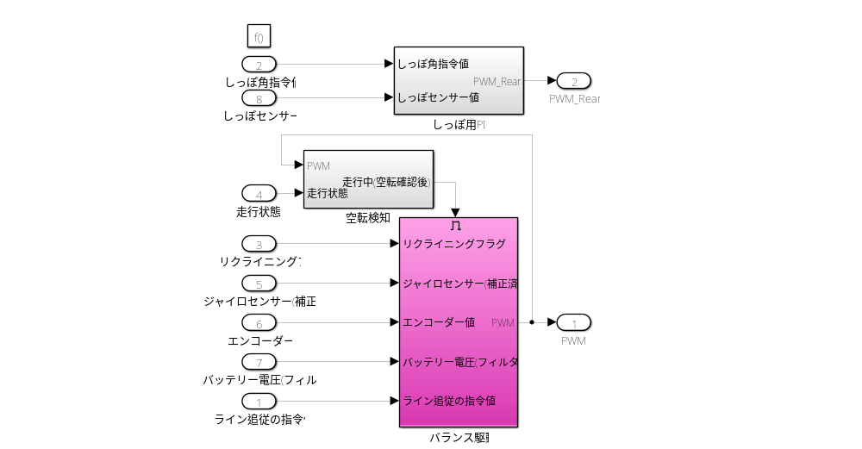
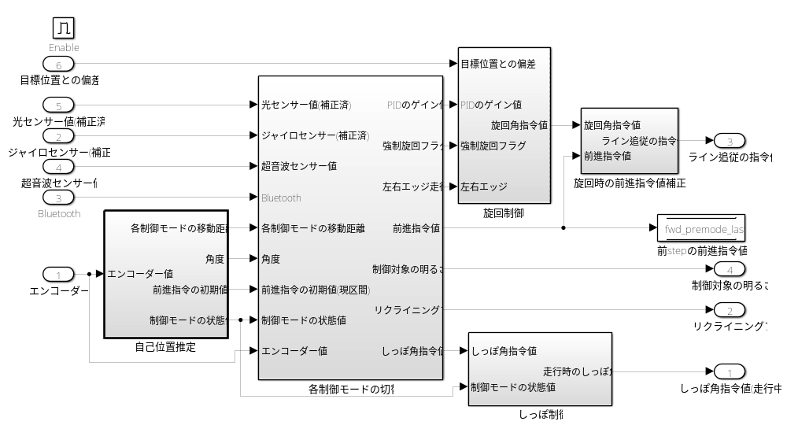
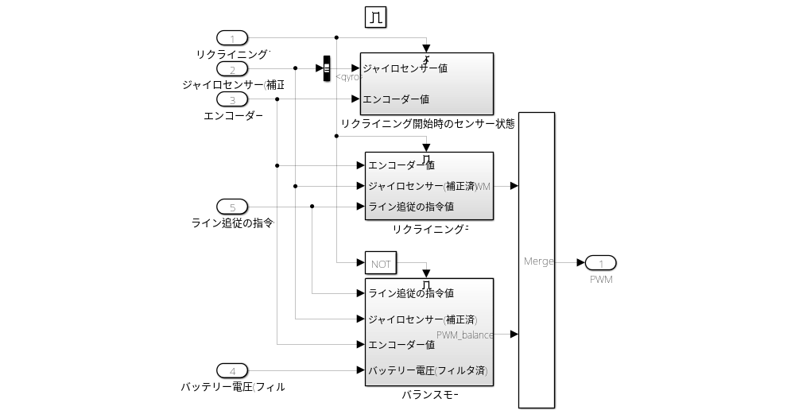
3.モデリング:走行制御
光センサー+指令値演算:50Hz実行
バランス+しっぽ制御:250Hz実行
(機能)走行状態が停止中ならば、停止時のしっぽ角を出力する
制御信号が
正の値の時
実行される
(機能)しっぽ角指令値・しっぽセンサー値を入力としたPID制御を行い、PWM(しっぽ)指令値を出力する。
(機能)走行状態とPWM指令値から、空転していない事を確認する。
(機能)光の点滅とまいまい式による演算から、外乱光除去を行う。
(機能)現在の光センサの値と制御対象の明るさとテーブルデータから、目標位置との偏差を導出する。
(機能)強制旋回フラグがONであれば、強制旋回角を出力する。OFFであれば、入力値を元にPID制御を行い、旋回指令値を出力する。
前進・しっぽ角指令値の演算
バランス駆動
(機能)リクライニング開始時のセンサー状態の保存
(機能)指令値から、NXTの仕様に沿ったライン追従の指令値を出力する
(機能)リクライニング時のセンサー状態を保存し、PWMの値を出力する。
自己位置推定
(機能) 5ページに記す
(機能)指令値とセンサの状態から、PWMの値を出力する
制御モードの切替
(機能) 4ページに記す
(機能)しっぽ角指令値・制御モードの状態値から、走行時のしっぽ角を出力する

Slide 4
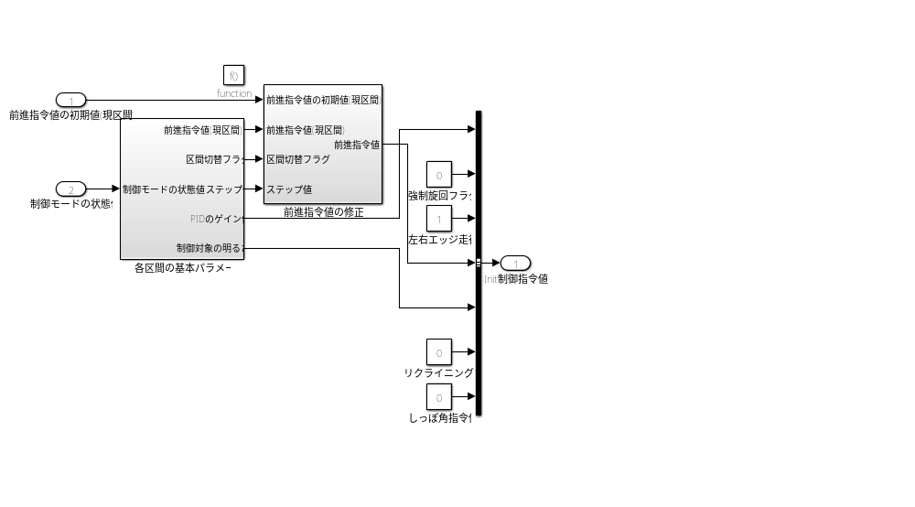
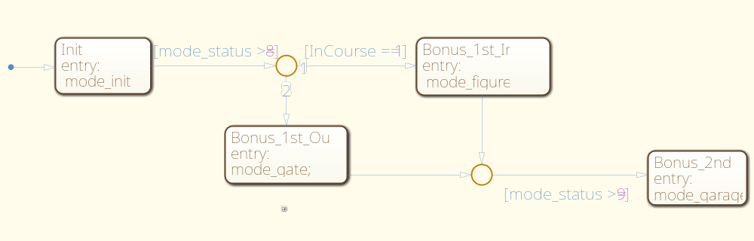
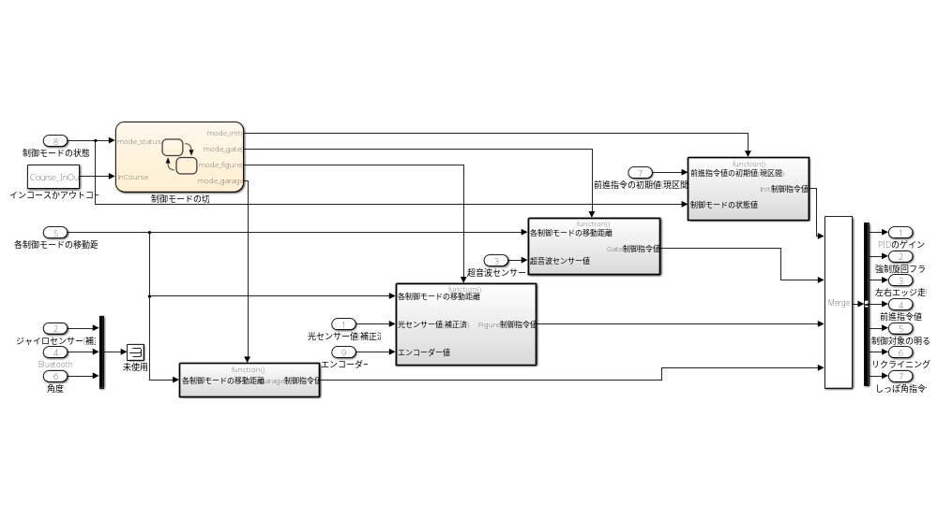
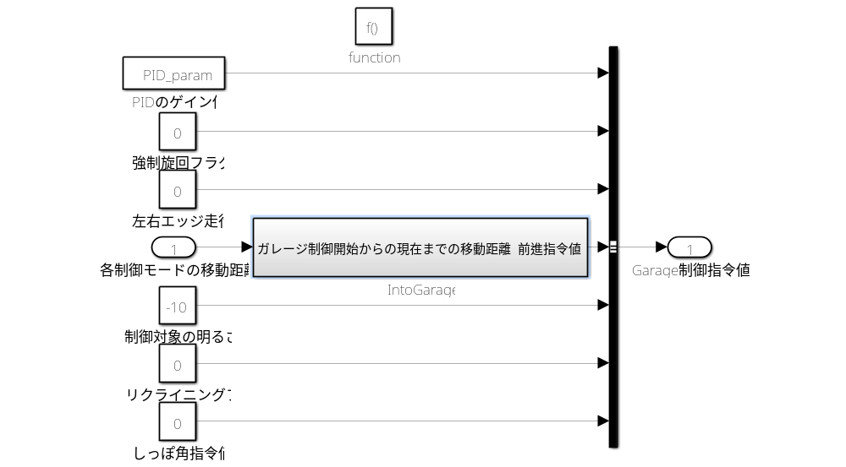
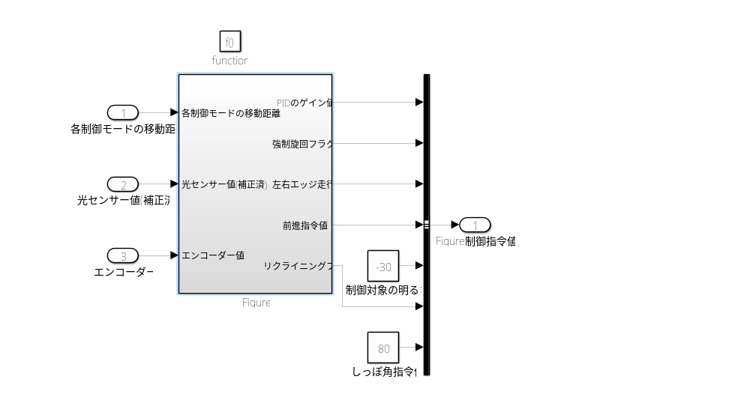
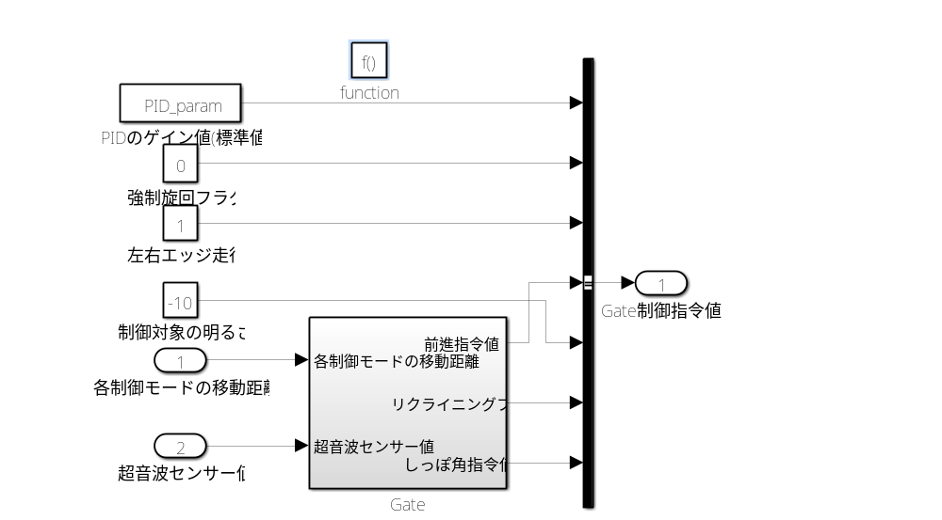
4.モデリング:制御モードの切替
前進指令値の修正
(機能) 5ページに記す
(機能)制御モードの状態値に合わせた各パラメーターを出力する
入力信号により、制御モードを切り替えて実行
Init:走行スタートからボーナスステージまで
Gate制御
(機能) 5ページに記す
Bonus_2bd:IntoGarage
ガレージ制御
(機能) 5ページに記す
Bonus_1st_Out:Figure
Figure制御
(機能) 5ページに記す
Bonus_1st_In:Out:Gate

Slide 5
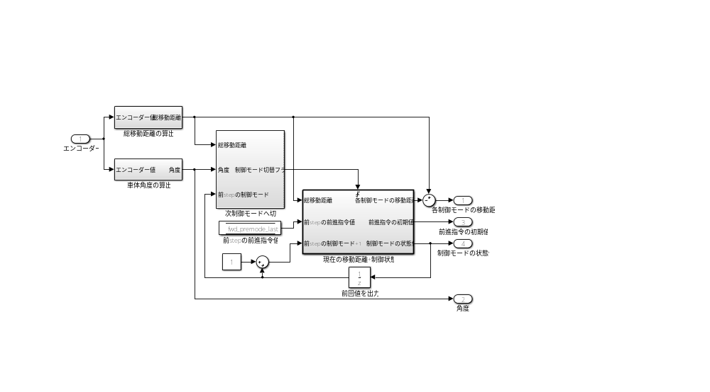
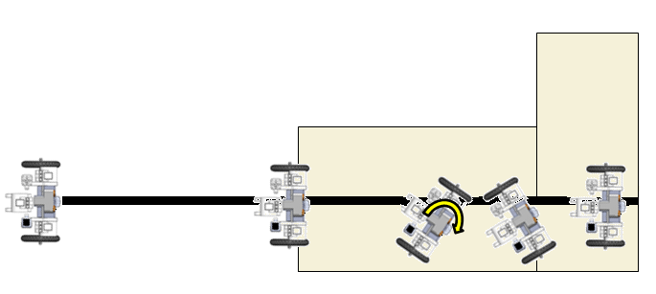
5.モデリング:要素技術
自己位置推定
開始
前進指令値の修正
毎stepの加減速指令値の計算
(機能) 制御モード切替フラグが立った時、パラメータを更新する。
加減速指令値が範囲?
前stepの前進指令値に
加減速指令値を加算する
指令値を限界値に再設定
(機能) 両輪のエンコーダ値の平均を取り、総移動距離とする。
前進指令値(計算値)が
現在・前区間より小さい?
前進指令値(計算値)が
現在・前区間より大きい?
(機能) 両輪のエンコーダ値の差分を取り、それを角度とする。
現在・前区間の前進指令値のうち
小さい方を、指令値として再設定
現在・前区間の前進指令値のうち
大きい方を、指令値として再設定
(機能) 総移動距離・角度のいずれもが、現在の制御モードで取りうる範囲を超えた時、制御モードを切り替える。
毎stepの前進指令値を出力
前進指令値
終了
前進指令値
修正前
修正後
Figureモード
時刻t
時刻t
ゲートモード
ゲート処理開始
ゲート近くまでX1cm前進
二回目通り抜けスタート
前進
前進
超音波センサの値を取得
ゲートからX3cm前進?
ガレージモードへ
ゲート前?
減速
Figureに向けて減速
急加速・
急減速
ライン右側
にてターン
ラインへ
復帰
リクライニングモードON
ゲートからX4cm前進?
減速
前進
ガレージモード
ゲートからX2cm前進?
ゲート処理終了
ガレージ処理開始
前進指令値
減速
前進指令値
減速
前進
X3cm前進?
ゲートからX3cm前進?
X1cm前進?
速度=0(停止)
＆
しっぽを出す
後退
時刻t
減速1
ゲートからX4cm後退?
X2cm前進?
ガレージ処理終了
時刻t

